Slide 1


Slide 2

Sustentabilidade!
Fazer o mesmo ou melhor
com menos!
Superando desafios!
Quebrando paradigmas!

Slide 3
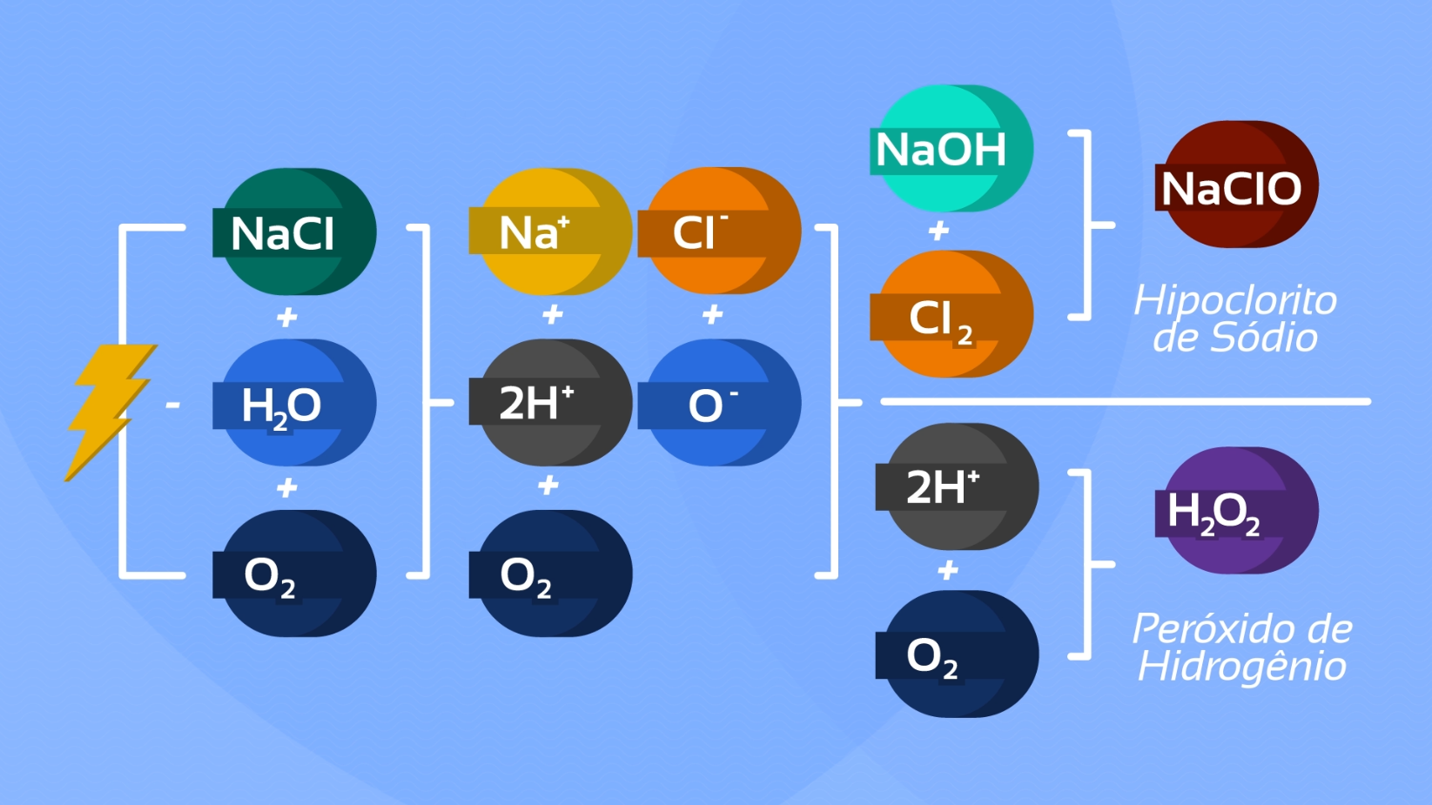
SOLUÇÃO OXIDANTE
a base de
HIPOCLORITO DE SÓDIO
HIPOCLORITO DE SÓDIO
0,65% teor
Ação oxidante
Estabilidade e segurança
PERÓXIDO DE HIDROGÊNIO
0,49% teor
Ação oxidante
Mais rápido que o cloro

Slide 4
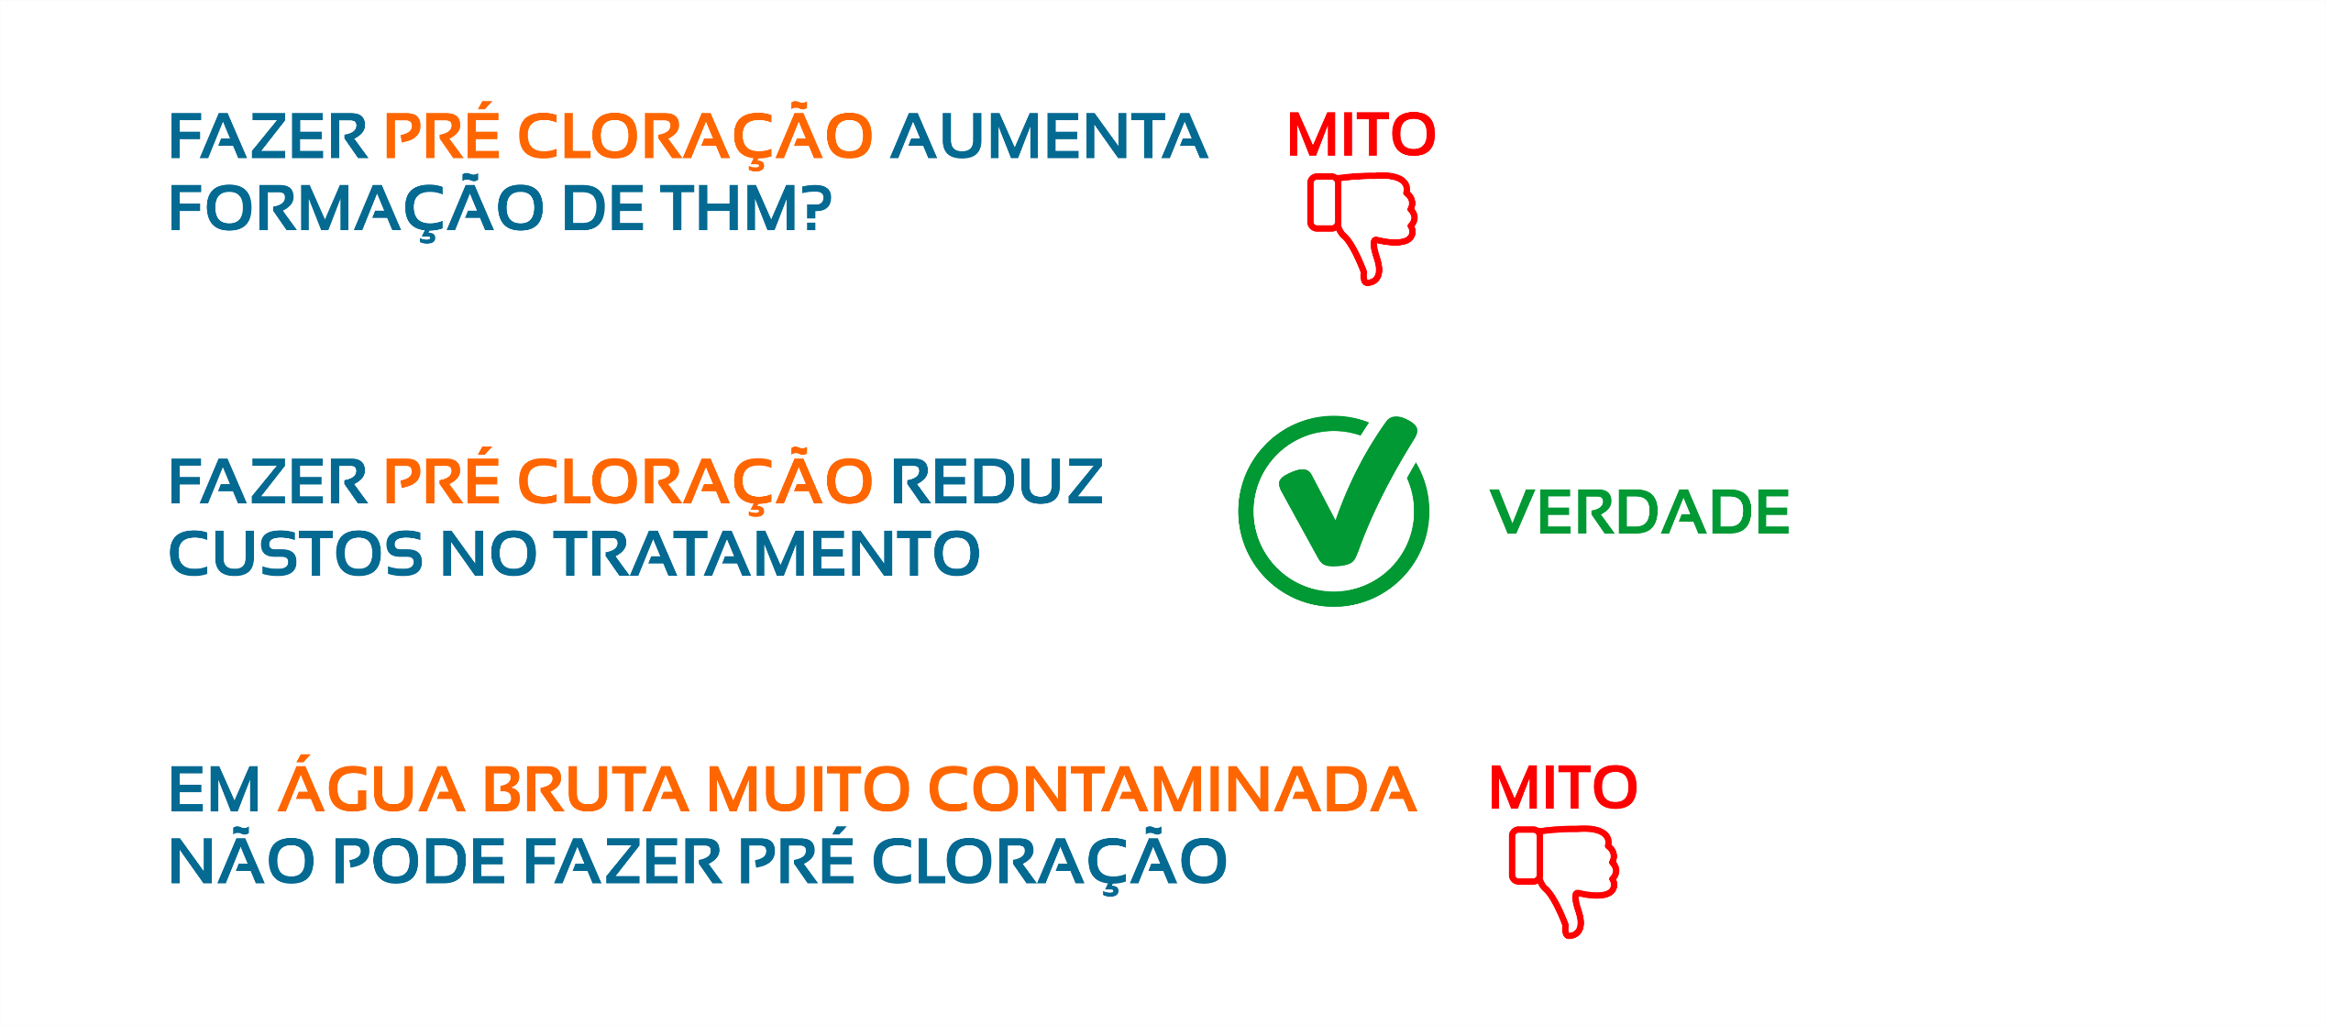
MITO ou VERDADE?

Slide 5
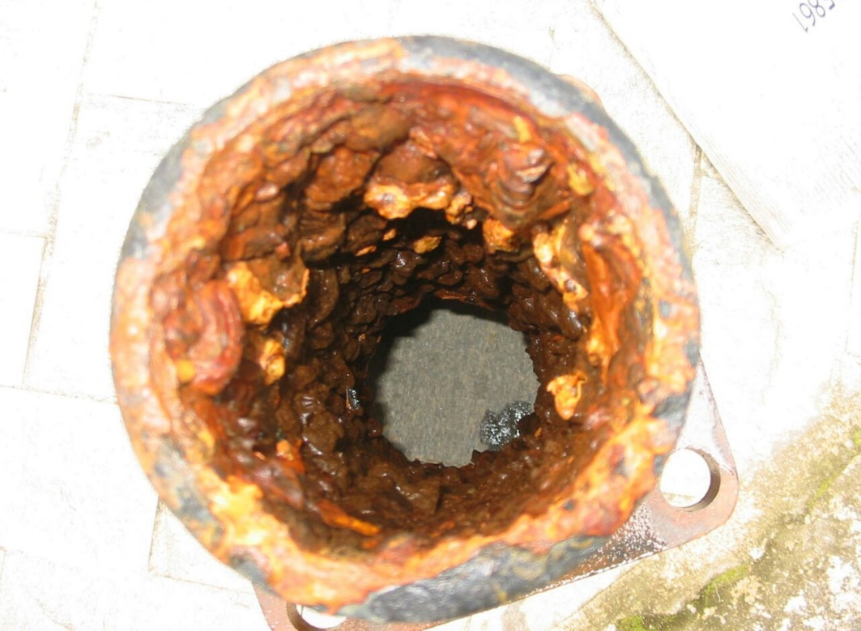
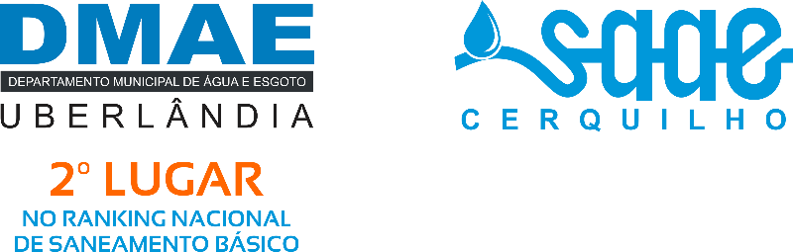
POR QUE?
Quando não há pré-oxidação ou a mesma é feita de forma inadequada, a oxidação do ferro e manganês presentes na água da saída da ETA (ainda que dentro dos limites estabelecidos pela portaria MS) podem ser retardados e ocorrer somente na ponta da rede. Isto faz com que o ferro e o manganês (decante) e incrustem na tubulação ou apresente coloração na água.
Realizando a pré-oxidação adequadamente, com hipoclorito gerado in loco, o ferro e o manganês serão pré-oxidados e retidos na floculação e no filtro. Com isso, não irá para rede de distribuição.
COMPROVAÇÃO:
1. OXIDA IONS METÁLICOS
2. REDUZ INCRUSTAÇÃO DE FERRO E MANGANÊS NA REDE DE DISTRIBUIÇÃO

Slide 6
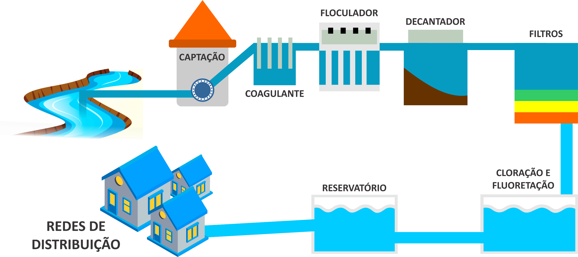
FLUXOGRAMA DA ESTAÇÃO DE TRATAMENTO DE ÁGUA

Slide 7
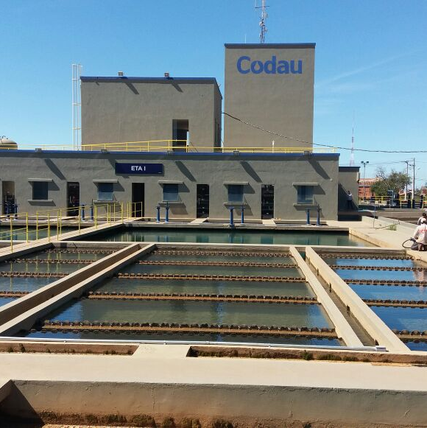
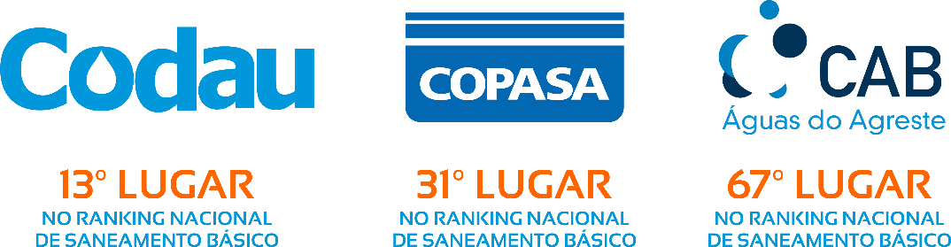
POR QUE?
Comumente as ETA´S são construídas em alvenaria, material que apresenta grande rugosidade. Com isso ocorre maior incidência de incrustação dessa matéria orgânica em paredes, calhas e tubos.
Melhora o aspecto visual da ETA.
Ocorre menos desprendimento de placa.
Menos materiais flutuantes na superfície.
Facilidade em lavar os decantadores.
Menos tempo de limpeza.
Menos água e mão de obra pra limpeza.
Inibe a formação de colônias de bactérias.
COMPROVAÇÃO:
3. REDUZ A PLACA ORGÂNICA NAS PAREDES DOS DECANTADORES

Slide 8
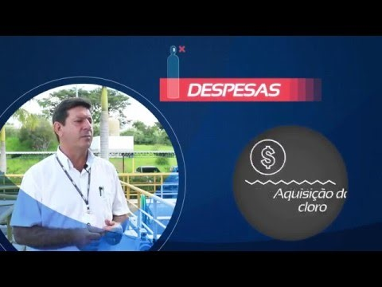
4. REDUZ ODOR DO LODO
5. REDUZ CONSUMO DE ALCALINIZANTES

Slide 9
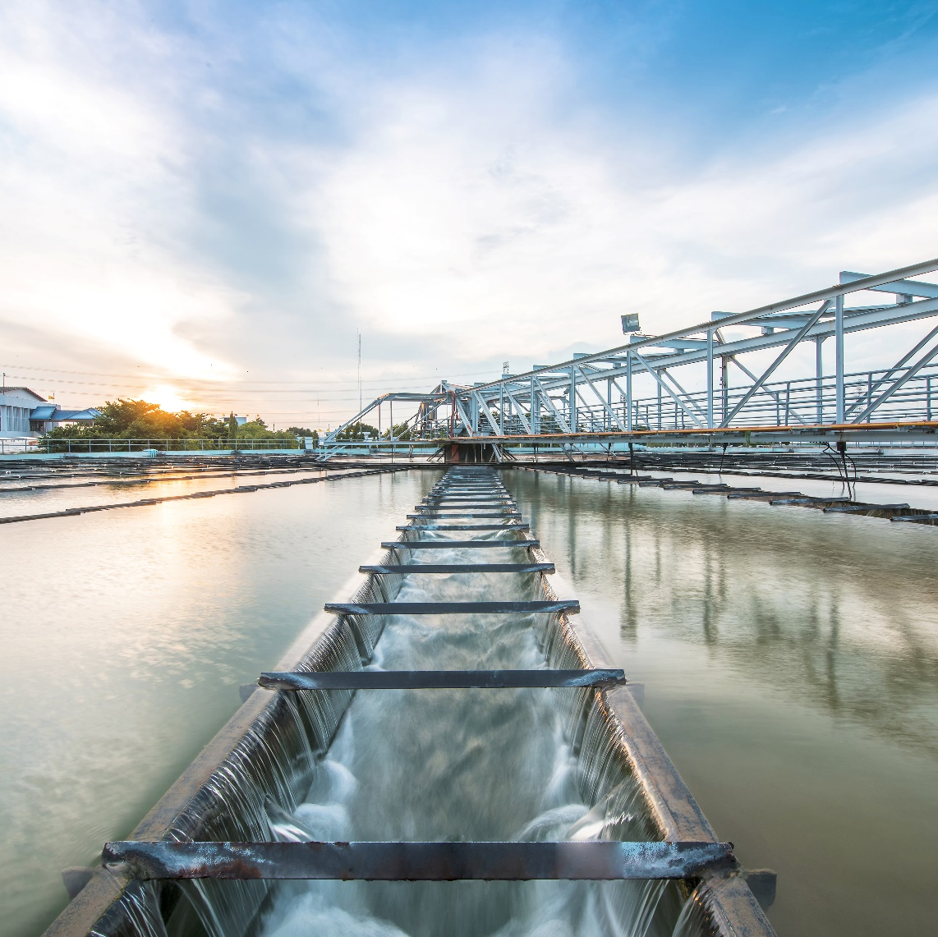

6. MELHORA QUALIDADE
DA ÁGUA DECANTADA
POR QUE?
Com a realização da oxidação há influência na formação de flocos com maior peso e diminuição da cor aparente. Além disso, acelera a retenção de metais.
Visualmente mais límpida, aumento do lodo no decantador e diminuição no tempo de lavagem dos filtros.
COMPROVAÇÃO:

Slide 10
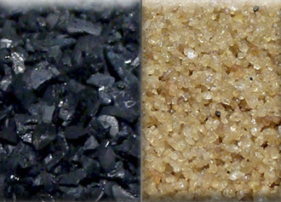
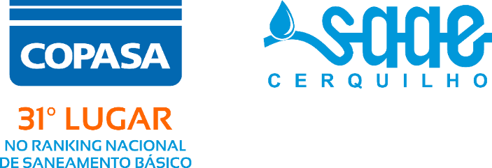
POR QUE?
O leito de filtração é normalmente composto por seixos, areia e carvão, que são materiais de fácil retenção de material coloidal, aumentando a colmatação e piorando a filtração.
Com a oxidação dessa matéria que envolve o meio filtrante, a areia fica apenas com a função de retenção pela sua superfície, onde a retrolavagem fica simples e rápida eliminação dos flocos.
COMPROVAÇÃO:
7. PROMOVE LIMPEZA ORGÂNICA DO MEIO FILTRANTE

Slide 11
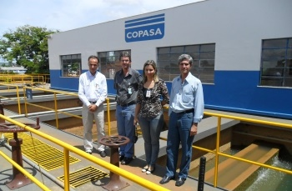
POR QUE?
Com uma maior retenção do particulado no decantador sobra para o filtro apenas o polimento. Além da oxidação da matéria orgânica residente no leito filtrante, o que melhora a filtração e eleva o tempo entre as lavagens.
Também diminui o uso de água tratada para esse fim.
COMPROVAÇÃO:
"Após um período de experiência com o sistema da Hidrogeron iniciamos a pré oxidação da ETA devido a presença de algas. Aumentou, assim, a carreira de filtração, melhoria visual da ETA e facilitou a limpeza dos decantadores, tudo isso aumenta a eficiência da ETA e diminui o custo com cloração em mais de 80%.Ganhamos ainda com a melhoria na qualidade de vida dos operadores, devido a substituição do cloro granulado pelo sal."
JULIO CESAR-ENG. QUÍMICO COPASA MG
8. AUMENTA A CARREIRA
DE FILTRAÇÃO

Slide 12
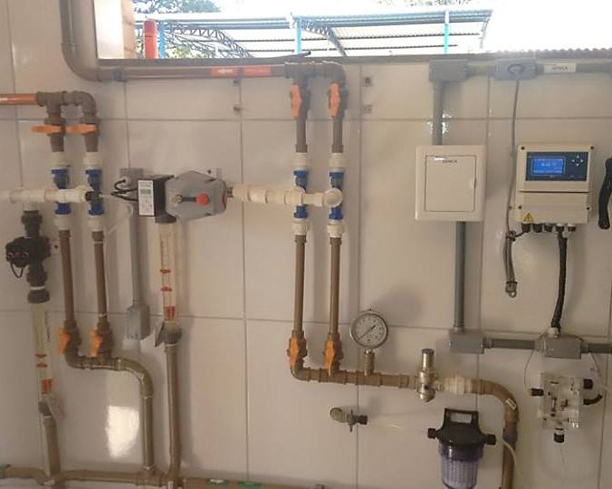
POR QUE?
Quando há pré ou inter-oxidação com hipoclorito gerado in loco, a água tem carga orgânica consideravelmente reduzida na ETA, possibilitando assim, que o teor de cloro aplicado na pós cloração seja menor.
COMPROVAÇÃO:
"O funcionamento do Gerador de Cloro Hidrogeron é Excelente, ultrapassou nossas expectativas, além, é claro, da Hidrogeron possuir uma equipe técnica de altíssima qualidade. Quatro meses após a implantação da Tecnologia, a CESAMA conseguiu economizar mais de 60% com custo de cloração e reduzir 40% no teor de cloro aplicado. Ao todo, a economia com cloração e desinfecção por E.T.A. ultrapassou 75%. Gostaria de destacar também a eliminação de riscos ambientais e patrimoniais que o Gerador de Cloro Hidrogeron garantiu."
Marcio Azevedo - Diretor
9. DIMINUI AS DOSAGENS
NA PÓS CLORAÇÃO

Slide 13
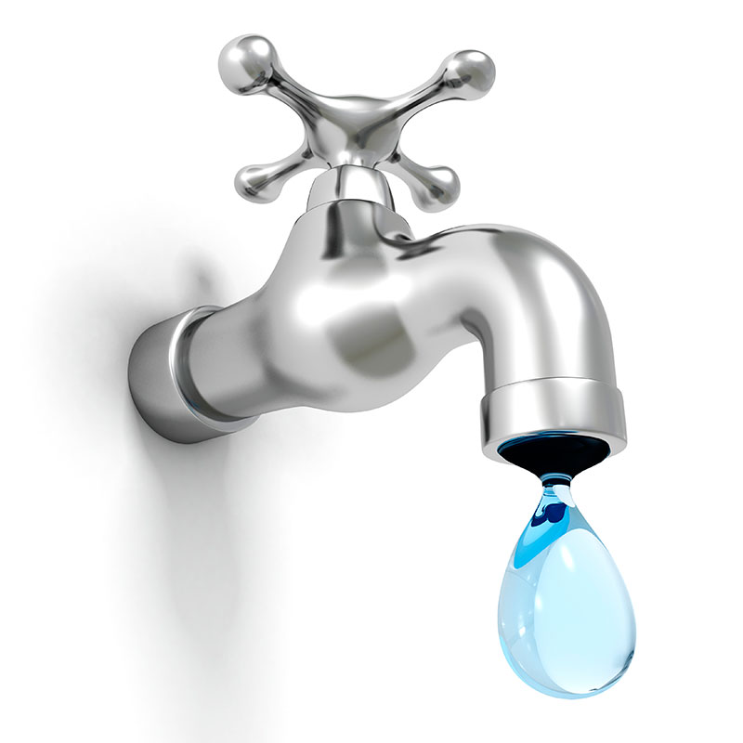
10. ELEVA A SEGURANÇA DO RESIDUAL NA PONTA DA REDE
POR QUE?
A carga orgânica já foi predominantemente consumida na PRÉ-OXIDAÇÃO + decantador + filtração. Com isso, a pós-cloração terá maior eficácia e estabilidade por toda rede de distribuição (além de diminuir a demanda na rede e reservatórios intermediários).
COMPROVAÇÃO:
"Houve melhora significativa nos resultados de residual livre de cloro nas pontas de rede após o uso de hipoclorito Hidrogeron, observamos que diminuiu o cheiro forte de cloro na água tanto na saída da ETA quanto nas torneiras dos clientes. Tivemos redução drástica com relação ao Custo x Benefício com a aquisição do Sistema Hidrogeron. Quanto ao processo de oxidação do Ferro e Manganês na Estação de Tratamento de Água, os resultados foram e estão sendo surpreendentes. Em relação a operação do sistema é simples e seguro. Estamos contentes com a eficiência do equipamento por estar atendendo nossas expectativas.“
Flaviano M Costa - Saneaqua Mairinque, SP

Slide 14
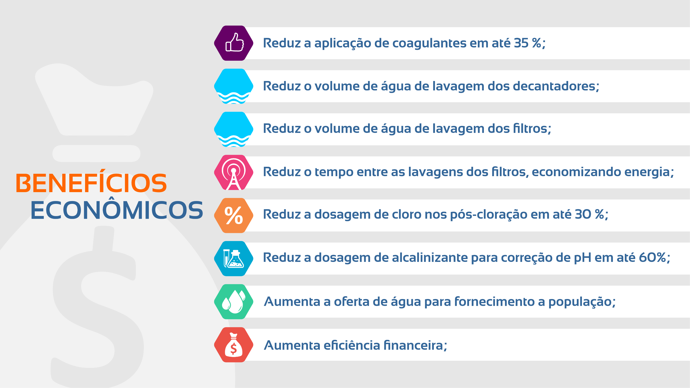

Slide 15
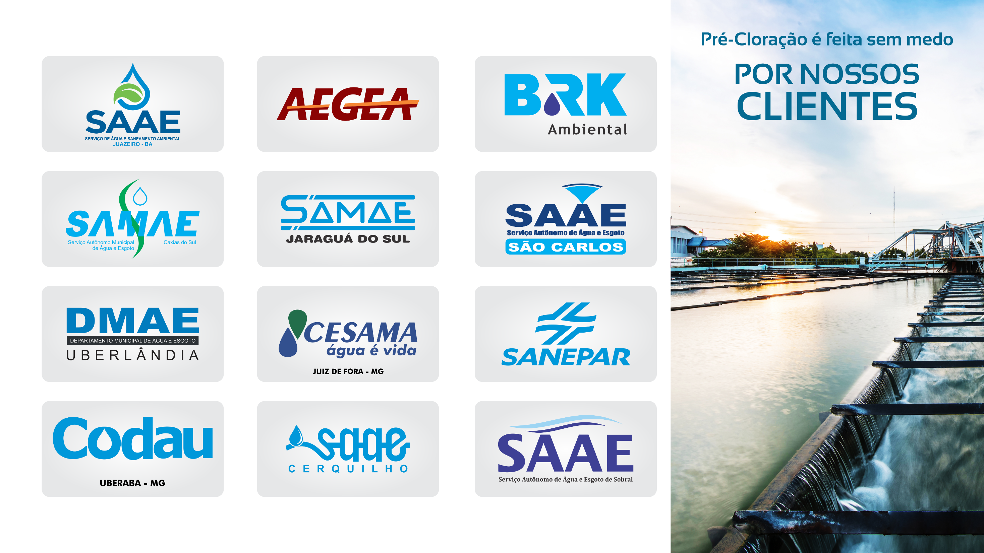

Slide 16


